Slide 1
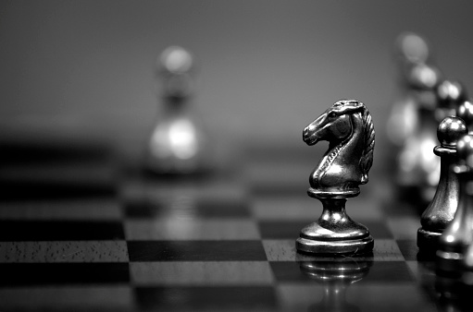
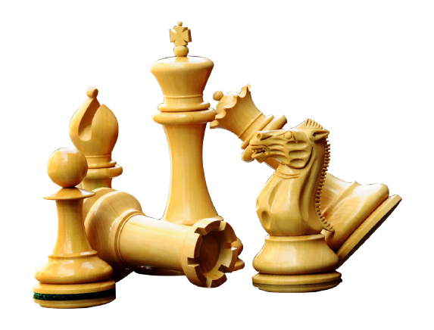
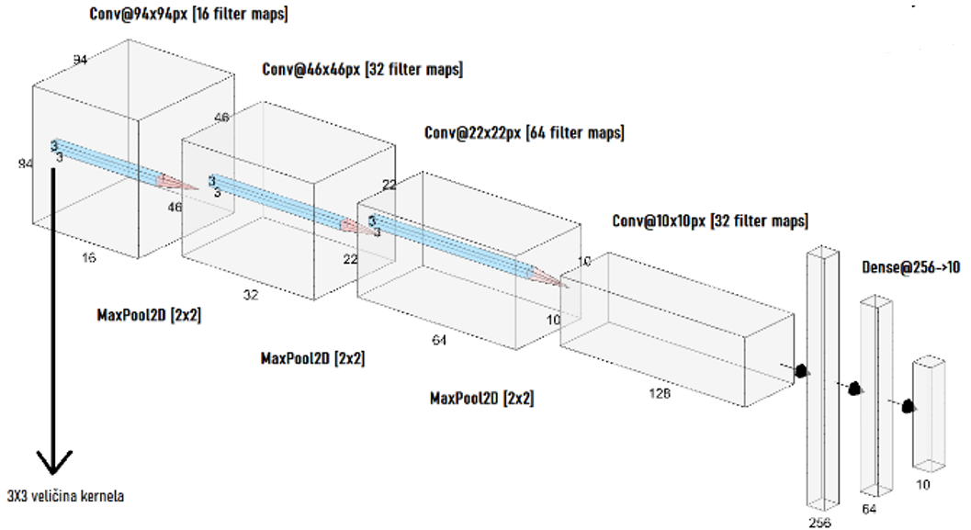
Шах управљан говором (српски)
Ђорђе Његић SW-12-2018
Његош Благоjeвић SW-18-2018
Лука Курељушић SW-23-2018
Увод
Резултати
Шах представља стратешку игру на табли за два играча. Циљ игре је заробити противничког краља на такав начин да се не може извући.
Већ деценијама шах представља плодно тло за тестирање и развој различитих алгоритама вештачке интелигенције.
Резултати детекције звука су добијени коришћењем accuracy методе. Над тестним подацима, неуронска мрежа за детекцију цифара је остварила резултат од 97% док је cnn за слова остварила резултат од 95%.
Што се тиче неуронске мреже за процену табле, након 20 епоха постигнути су резултати од око 68%.
Алгоритам који користи искључиво минимакс тестиран је у игри са ботом са 1200 ELO ранком и остварио је победу (на тешком левелу). Други алгоритам је показао слабије резултате јер због временске ограничености ради на мањој дубини.
Опис проблема
Циљ овог пројекта јесте омогућавање играња шаха говорним командама. У сврху тога, развијена су два различита алгоритма за играње шаха. Први представља класични минимакс са алфа бета одсецањем. За други је иницијална замисао била да се имплементира Monte Carlo tree search уз употребу неуронских мрежа али се тај алгоритам показао као превише хардверски захтеван за комплексне игре као што је шах. Из тог разлога, неуронска мрежа је искориштена у комбинацији са минимаксом.
Једна конволутивна мрежа коришћена је за класификацију слова а друга за класификацију цифара (иста архитектура). Као оптимизатор кориштен је adam са default learning rate-ом и након 3 епохе остварена је тачност на валидационом скупу од око 97%. Сама архитектура мреже је приказана на слици изнад.
Закључак
Алгоритми за шах
Иако су неуронске мреже дале релативно добре резултате, и даље постоји велики простор за оптимизацију. Због ограничености хардвера, приликом имплементације MCTS алгоритма били смо принуђени на одређене уступке:
Сет података није могао бити већи од 20000 партија
Због комплексности шаха, стабло се није могло развијати до краја што је суштина MCTS алгоритма већ се заустављало на одређеној дубини
Због поменутих уступака алгоритам није имао очекивану перформансу.
Препознавање говора
Што се тиче алгоритама за шах, пошто је минимакс опште познат алгоритам који се веома дуго користи у игри шах, неће се улазити у његово објашњавање.
Приликом имплементације другог алгоритма, коришћена је неуронска мрежа која се обучавала на подацима из 20 хиљада партија, са укупним бројем стања партије од милион и по.
Архитектура се састојала од 4 dense слоја са по 512, 256 и 50 неурона, док је последњи имао 3 неурона што је уједно и био излаз из мреже (3 класе, победа, пораз и нерешено). Активациона функција је relu а између сваког слоја је додат dropout слој са коефицијентом 0.2 да би се спречио оверфитинг.
Други алгоритам представља покушај оптимизације минимакс алгоритма у коме ће се иницијални потези бирати на основу резултата добијених из неуронске мреже.
Основни проблем пројекта представља препознавање говора (цифара и слова) помоћу којих ће се вршити селекција поља на шаховској табли. Проблем је решен коришћењем две неуронске мреже. Подаци за неуронску мрежу састоје се од ручно прикупљених аудио снимака. Подаци су балансирани, те свака класа за слова садржи по 105, а класа за бројеве по 151 оригиналан снимак. Сви подаци обеју класа су додатно аугментовани на различите начине (повећавањем и смањивањем брзине и интензитета, додавањем шума и сл) након чега су бројале 1155 и 1661 снимака респективно. Аудио фајлови су затим трансформисани у мел спектограме и као такви се прослеђивали конволуционој неуронској мрежи.
Референце
https://en.wikipedia.org/wiki/Monte_Carlo_algorithm
https://en.wikipedia.org/wiki/Alpha%E2%80%93beta_pruning

